Slide 1
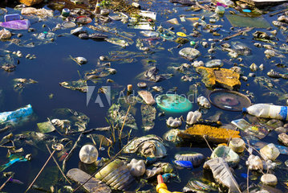
Tionchar Daonna ar Éiceachórais

Slide 2
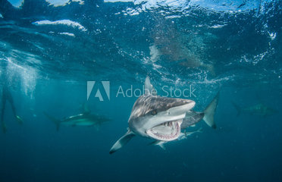
Cineálacha Orgánach in Éiceachóras
1. Táirgeoirí (uatrófaigh): orgánaigh a dhéanann a gcuid bia féin (na plandaí).
2. Tomhaltóirí (heitreatrófaigh): orgánaigh NACH féidir leo a mbia féin a dhéanamh (ainmhithe/baictéir/fungi/protista)
Luibhiteoirí
Feoilteoirí
Uiliteoirí

Slide 3
Tosca timpeallachta a chuireann isteach ar orgánaigh
Tosca Aibitheacha: (neamhbheo)
T.Eidifeacha (ithir): pH, mianraí, méid aeir, bogthaise
T.Aeráide: báisteach, gaoth, teocht, déine solais...
Tosca Bitheacha: (tionchar orgánach beo ar a chéile)
Iomaíocht: d’uisce / bia / céilí / díon srl….
Creachóireacht (predation):
Siombóis: gaol idir 2 orgánach lena mbíonn buntáistí
(d) Seadánachas (parasitism) – déanann orgánach amháin dochar d’orgánach eile

Slide 4
Sreabhadh Fuinnimh:
Biashlabhra:an tslí a seoltar
bia (fuinneamh) ó speiceas amháin go speiceas eile
Bia-eangach: 2 shlabhra nó níos mó idircheangailte
Leibhéal Trófach: staid cothaithe speicis sa
bhiaslabhra

Slide 5
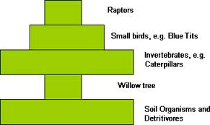
Pirimidí Éiceolaíochta
= léaráid a thaispeánann LÍON na n-orgánach ag gach leibhéal trófach den bhiashlabhra.

Slide 6
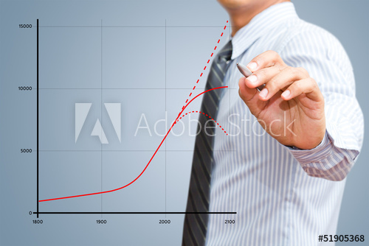
Tosca a chuireann isteach ar Dhaonra Daonna:
Cogadh
Gorta
Frithghinúint (coiscíní, an piolla..)
Galair

Slide 7
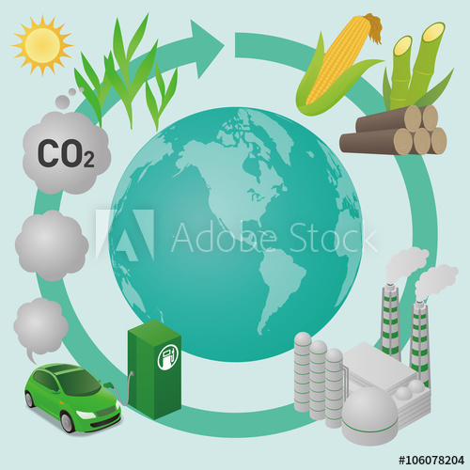
Athchúrsáil Chothaitheach:
1. Timthriall Carbóin (C)

Slide 8
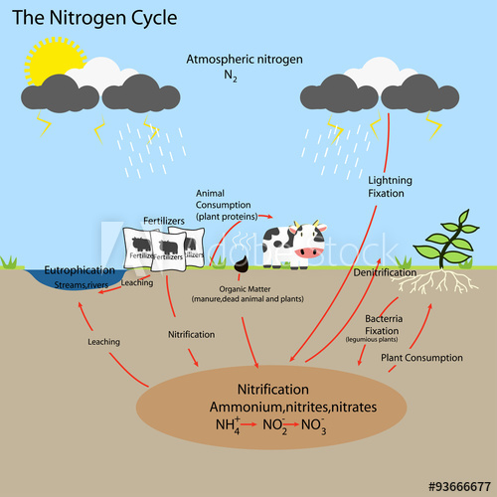
2. Timthriall Nítrigine

Slide 9
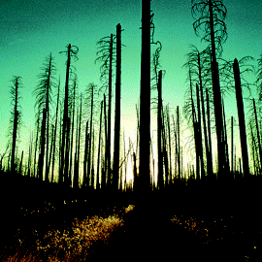
Cb. 4 Tionchar Daonna ar Éiceachórais 1.Truailliú, 2. Caomhnú & 3. Bainistiú Fuíll
1. Truailliú:
Aon bhreis dhíobhálach a chuirtear leis an
timpeallacht
m.sh. Dé-ocsaíd Sulfair (SO²) -
truailleán aeir
Foinse SO²: dó breoslaí iontaise
Tionchar SO²: Cúis na báistí aigéadaí = marú plandaí; laghdú thorthúlacht na hithreach; damáiste d’fhoirgnimh srl…
Smacht ar SO²: Laghdú dó breoslaí iontaise/fuinneamh in-athnuaite a úsáid

Slide 10
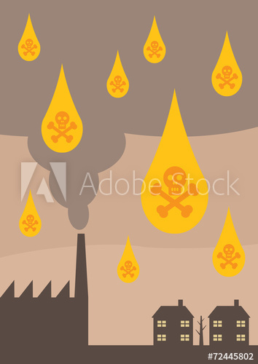
Báisteach Aigéadach ó SO²
Cé na cineálacha áite ina mbeadh bagairt go dtarlódh báisteach aigéadach?

Slide 11
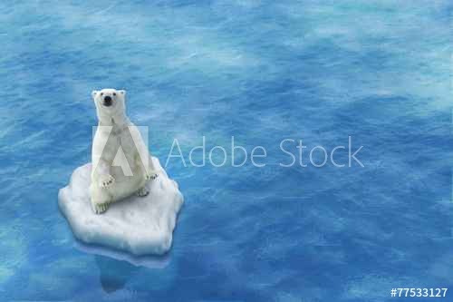
2. Caomhnú
= bainistíocht chliste ar na hacmhainní nádúrtha atá againn
(nó cosaint na ngnáthóg/dul in éag speiceas).
Tá ráta dul in éag speiceas níos airde anois ná mar a bhí sé riamh! Deirtear go bhfuil thart ar 500 speiceas ag dul in éag de bharr daoine.

Slide 12
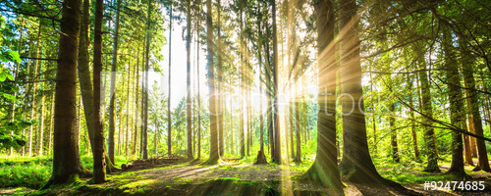
Buntáistí/Tairbhe Caomhnaithe:
Cosc ar dhul in éag speiceas
Bith-éagsúlacht orgánach beo (biodiversity)
Turasóireacht & caitheamh aimsire a chur chun cinn
Cinntú ar sholáthar bia srl..

Slide 13
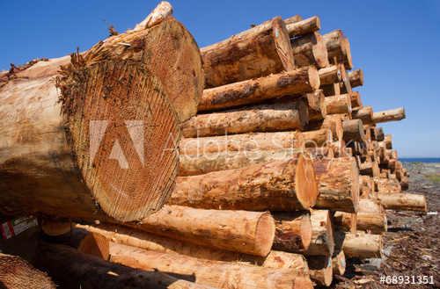
Roghnaigh AON chleachtas caomhnaithe as ...
Iascaireacht
Talmhaíocht
An Fhoraoiseacht:
Cuirtear speicis eágsúla crann & rialaítear leagan crann.

Slide 14
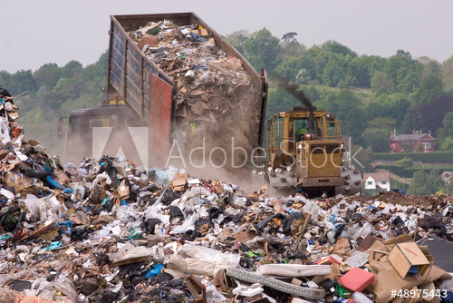
3. Bainistiú Fuíll
= tábhachtach chun truailliú a chosc más féidir.
Déantar fuíoll a dhiúscairt sna bealaí seo:
Athchúrsáil
Stóráil i líonta talaimh
Scriosta i loisceoirí
(incinerated)

Slide 15
Fadhbanna le bainistiú fuíll:
Scaoiltear gáis díobhálacha as loisceoirí fuíll
Easpa láithreán líonadh talún
Boladh & láithreán líonadh talún gránna.
Miocrorgánaigh díobhálacha san uisce, marú/galar scaipthe.

Slide 16
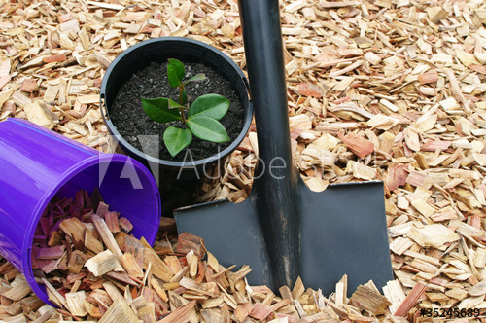
Samplaí de bhainistíocht fuíll:
San fhoraoiseacht:
* Úsáidtear géaga móra crainn chun smúdar (mulch) adhmaid & cláir SMD a dhéanamh.
* Úsáidtear géaga beaga atá ag lobhadh chun cothaithigh a athchúrsáil sa talamh.

Slide 17
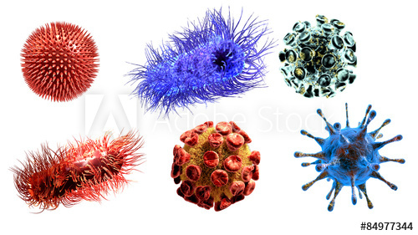
Ról na Miocrorgánach i smachtú fuíll
Is dianscaoilteoirí tábhachtacha iad baictéir & fungais :
In ionaid chóireála
I gcairn mhúirín
I láithreáin líonadh
talún

Slide 18
Laghdú Fuíll:
Laghdaigh
Athúsáid
Athchúrsáil

